Slide 1
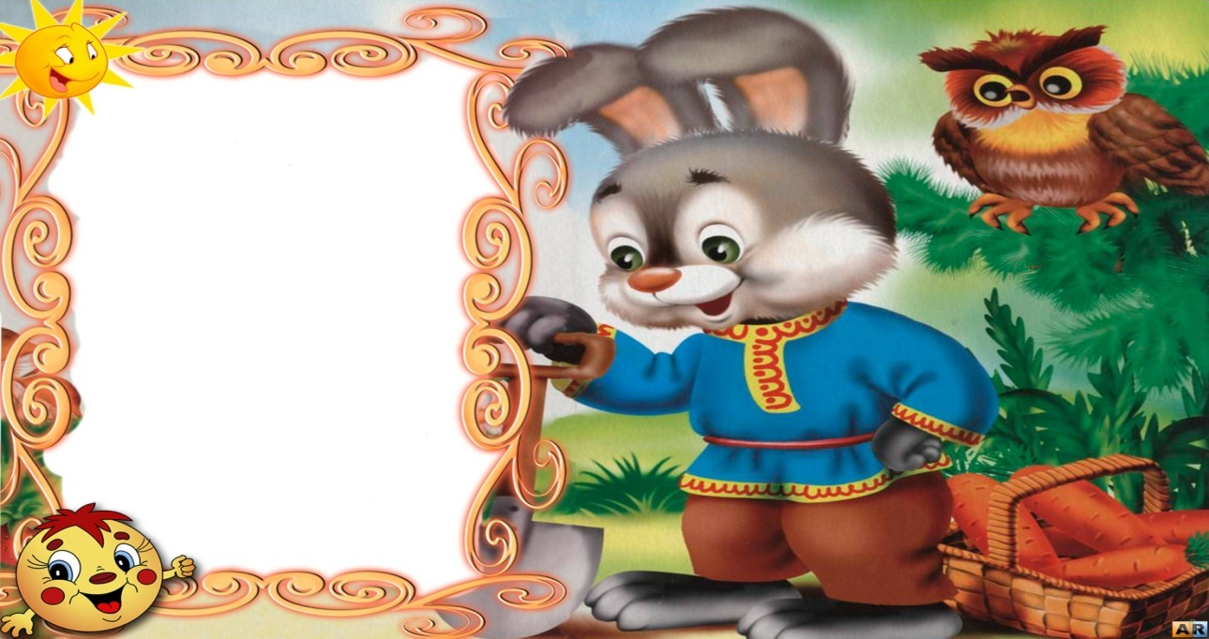
Неопределённая форма глагола (инфинитив)
Тема урока

Slide 2
Синтаксическая пятиминутка
В вышине необ..ятной лазури ра..дают..ся серебряные г..л..са жав..р..нков.

Slide 3
Повторим!
1) Что обозначает глагол?
2) На какие вопросы отвечает глагол?
3) Как изменяется глагол в настоящем и будущем времени?
4) Каким членом предложения обычно является глагол?
5) Как пишется глагол с частицей НЕ?
6) Назовите глаголы, которые без НЕ не употребляются?

Slide 4
Учебная задача:
*Уточнить представления о неопределённой форме глагола, как начальной.
* Правильно ставить вопросы Что делать? Что сделать?
* Особенности неопределенной формы глагола
* Уметь правильно писать и употреблять в речи глаголы неопределённой формы.

Slide 5
Новый материал:
Глаголы в неопределённой форме отвечают на вопросы: Что делать? Что сделать?
Это начальная форма глагола. Она не показывает ни времени, ни числа, ни лица, ни рода. (на то она и неопределённая)
Н.ф глагола имеет – ТЬ ,- ТИ : работать, нести ( суффикс) и нулевое :беречь
В н.ф после буквы Ч пишется Ь: беречь, беречься

Slide 6
Закрепление:

Slide 7
Найдите в тексте глаголы в неопределенной форме
Надо же было мне во сне на Северном полюсе очутиться! Как начал я зябнуть, мёрзнуть, дрожать, трястись и зубами стучать. Стал я на себя кофты натягивать и шубы надевать, голову заматывать, кутать, на руки дышать. И ещё прыгать и в ладоши хлопать, чтоб согреться. Принялся костёр разжигать и от ветра прятаться. Ужасно я начал злиться и сердиться на свой сон! И тут как раз проснулся.

Slide 8
Поставьте глаголы в неопределённую форму
Болею, брожу, репетирую, владею, соревнуюсь, строю, взвешу, жарю, солю, фотографирую, сею, свечу, смотрю, заворачиваю.

Slide 9
Редактор
Отредактировать текст, раскрыв скобки и поставив глаголы в нужную форму.
1) (Живём) – Родине (служим)
2) Нам песня (строил) и (жил) помогает.
3) (Ученье) – ум (точенье)
4) Братья дружною толпою выезжают (погуляли), серых уток ( постреляли).
5) На припёке хорошо (греться) и (нежиться) спинку.

Slide 10
« Объяснялки »
Объясните выражения, определите инфинитив и произведите морфемный разбор глаголов в этой форме
* Бить баклуши -
* Водить за нос –
* Прикусить язык –
* Надуть губы -
* Болеть душой –
* Делать из мухи слона –
* Ждать у моря погоды -
Бездельничать
Обманывать
Замолчать
Обидеться
Переживать
Преувеличивать
Надеяться

Slide 11
Объясните правописание Ь после шипящих в словах.
Печ… калач.., улыбнёш..ся весело, стрич… волосы,(не) видели туч.., молодец могуч…, тёмная ноч.. .
Выполнение упражнения № 627, стр 105

Slide 12
Синтаксические минутки
Выделите грамматические основы.
На речке я научился плавать, править веслом, переходить воду по тонкому бревнышку.
Люблю следить за чайкой крылатой.
Мне выпало счастье быть русским человеком.
Вывод: глагол в неопределенной форме может быть любым членом предложения

Slide 13
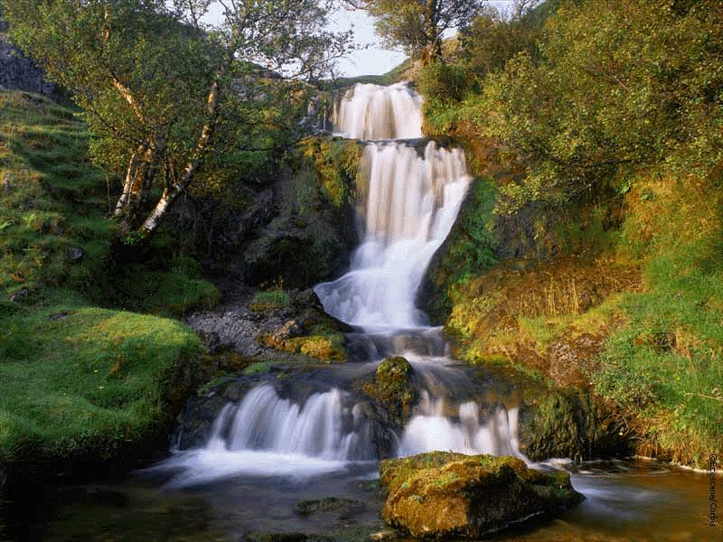
Развитие речи.
* Рассмотрите рисунок, придумайте глаголы неопределённой формы с суффиксом –ть, -чь, -ти. .
* Составьте 2-3 предложения, используя глаголы в неопределённой форме.

Slide 14
Кроссворд
 |  |  |  | 5
 | 2 | 3
1 |  |  | 4
6
1) Есть ужин.
2) Ярко блестеть, сияя переливчатым светом.
3) Становиться жёлтым.
4) Находиться в действии, в работе.
5) Поддаваться действию огня. Уничтожаться огнём.
6) Испытывать желание, хотеть.

Slide 15
Кроссворд
 |  |  |  | 5 Г
 |  |  |  | о
 | 2с | 3ж |  | р
1у | в | е | 4р | е
6ж | е | л | а | т | ь
и | р | т | б | ь
н | к | е | о
а | а | т | т
т | т | ь | а
ь | ь |  | т
 |  |  | ь
1) Есть ужин.
2) Ярко блестеть, сияя переливчатым светом.
3) Становиться жёлтым.
4) Находиться в действии, в работе.
5) Поддаваться действию огня. Уничтожаться огнём.
6) Испытывать желание, хотеть.

Slide 16
Обобщим
1) Неопределённая форма глагола – это..
2) На какие вопросы отвечают глаголы в неопределенной форме?
3) На что заканчивается суффикс или окончание в неопределенной форме?
4) ЧЬ в инфинитиве – суффикс или часть корня?
5) Почему начальная форма глагола называется неопределённой?

Slide 17
Домашнее задание:
Параграф 110, стр 247
№ 625, 626

Slide 18
Фото отчет:
Урок в
5 классе.
Составила:
учитель русского языка и литературы.
Исмаилова П.И.

